Slide 1
Переплетно-картонажное дело. Профессия «Переплетчик»

Slide 2
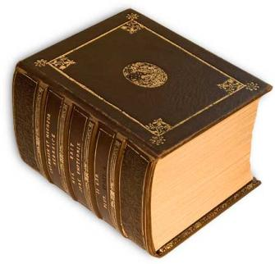
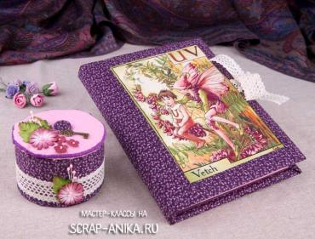
переплетно- картонажное дело

Slide 3
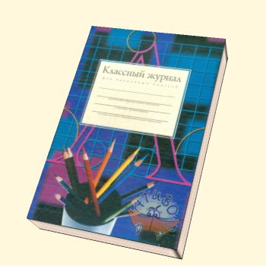
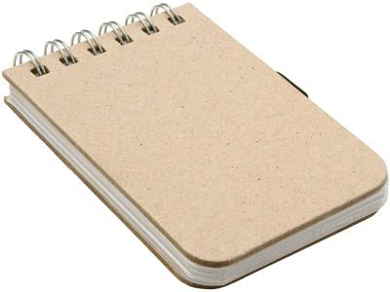
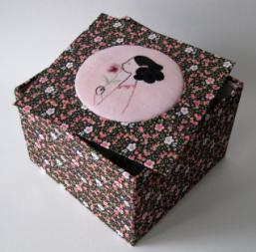
Что такое картонаж?
Картонаж – это изготовление различных изделий из картона.

Slide 4
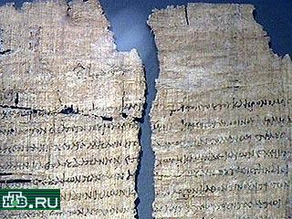
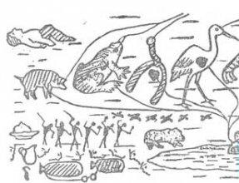
Картон относится к самым толстым видам бумаги.
А когда же появилась бумага?
Время и место изобретения бумаги точно не известны.
Китайские летописи сообщают, что бумага была изобретена во II веке.
Производство бумаги в Китае издавна получило
мировое распространение.
В VI – VIII веках, производство бумаги существовало в Средней Азии,
Корее, Японии и других странах Азии.
В VIII – IX веках производство бумаги распространилось в странах,
где бумага стала вытеснять папирус. В XI – XII веках бумага появилась в Европе, где вскоре заменила пергамент.
Папирус с автографом Клеопатры

Slide 5
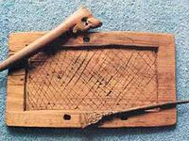
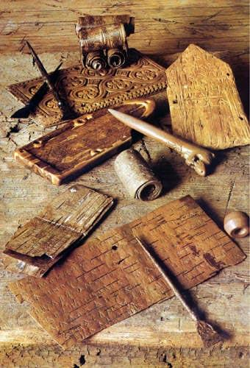
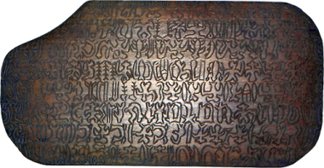
Восковая дощечка
Письмо на деревянной
дощечке
Береста

Slide 6
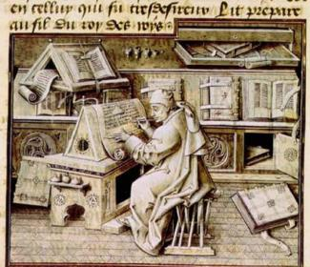
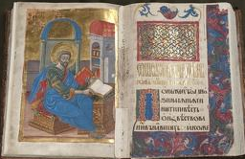
Спрос на бумагу постоянно возрастал. С XVIII в. она становится
не только основным материалом для изготовления книг,
учебников, журналов, тиражирования газет, почтовой
корреспонденции – на ней печатают бумажные денежные знаки.
С изобретением печатных станков и ростом выпуска бумаги
вскоре возникла серьезная проблема поиска
необходимого сырья для бумажного производства.
Книга древней Руси
Монах-переписчик

Slide 7
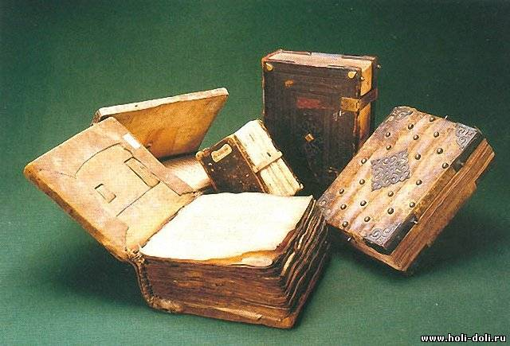
Переплёты древнерусских рукописных книг.

Slide 8
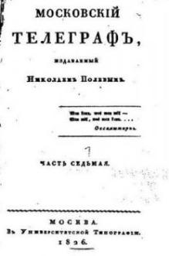
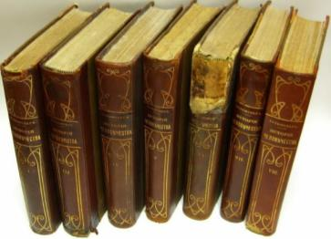
Проблема решилась лишь в 1-й половине XVIII в. с открытием в 1843г. саксонским ткачом Ф. Келлером древесной целлюлозы и в 1854 г. Мелиером Ватто – химической целлюлозы. Бумажное производство перешло с хлопкового (тряпичного) сырья на древесно-целлюлозное.

Slide 9
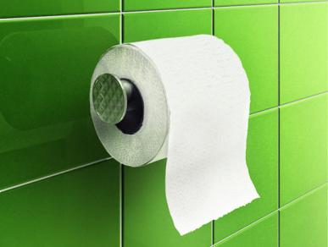
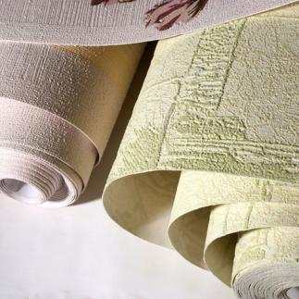
Пожалуй, что бумага – это один из самых распространенных материалов. Куда бы вы не обратили ваше внимание, скорее
всего вы найдете бумагу, ведь бумага – это не только
информационный носитель, но и упаковочный материал,
средство гигиены, строительный материал, платежное средство и многое, многое другое!

Slide 10
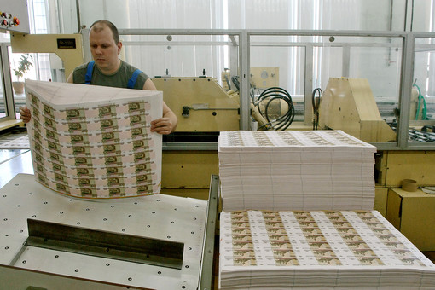
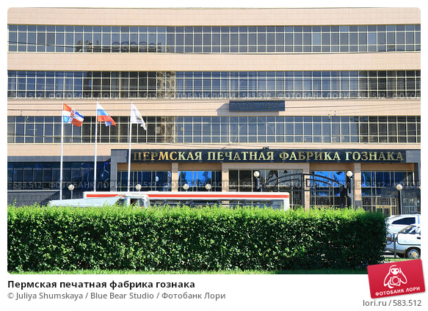
Производство денежных купюр
на фабриках Гознака .

Slide 11
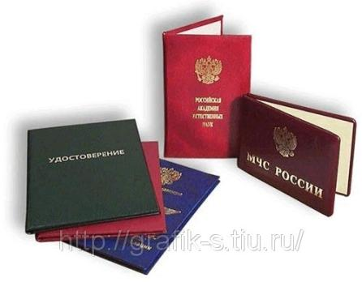

Slide 12
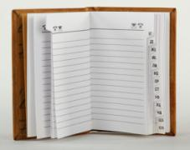
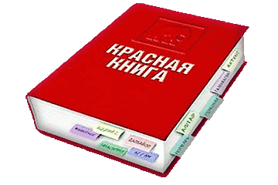
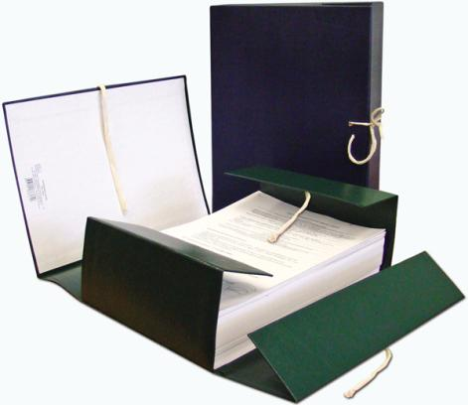

Slide 13
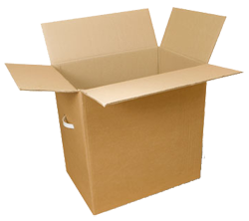
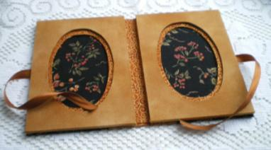
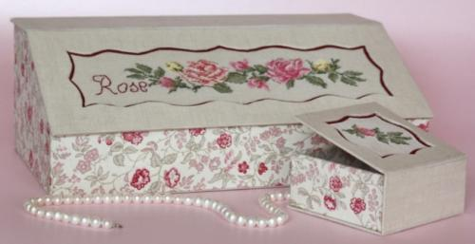
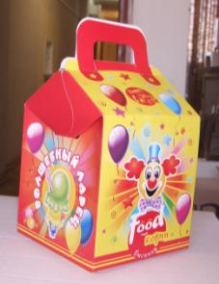

Slide 14
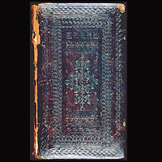
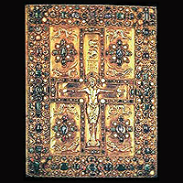
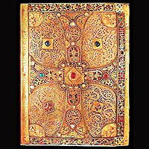
ПЕРЕПЛЁТ — твердое, прочное покрытие готового издания, содержащее ряд его сведений. Является элементом художественного оформления издания и обеспечивает его сохранность.
Переплёт кодекса IV век
Средние века
Книжный переплёт XV век

Slide 15
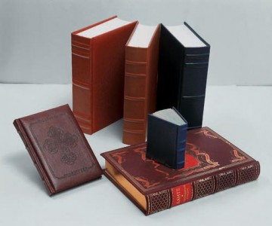
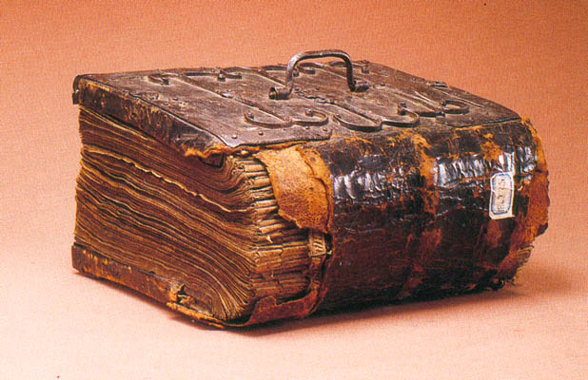
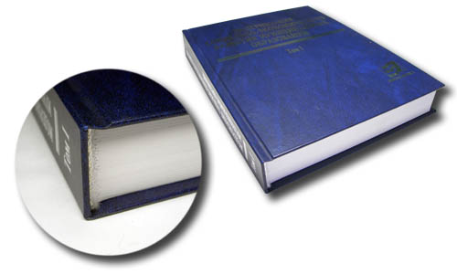
Твёрдый переплёт.
Твердый переплет можно смело считать
самым древним. Он предполагает
определенный способ сшивания книг,
известным еще во 2 веке н.э.
Книги в твердом переплете
с золотым тиснением обложки.

Slide 16
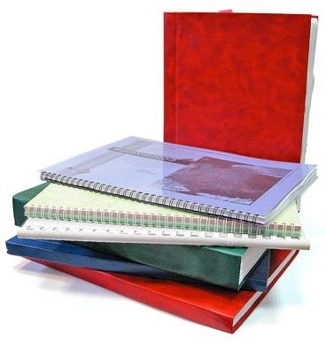
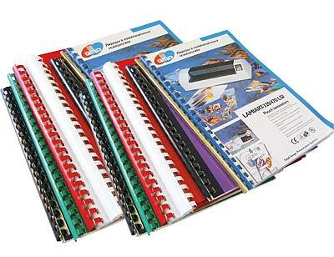
Переплёт на пружину

Slide 17
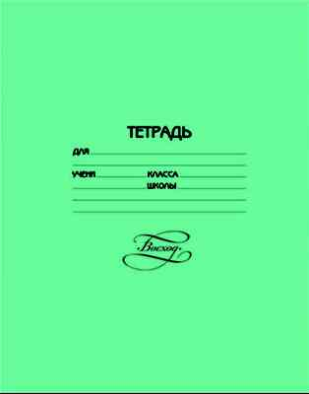
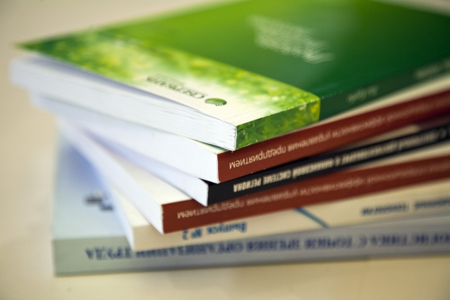
Мягкий переплёт.
Книга в мягком переплёте— книжное издание
большого объема в обложке, как правило, с клеевым скреплением блока.

Slide 18
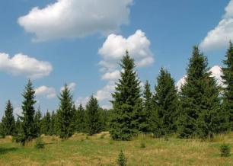
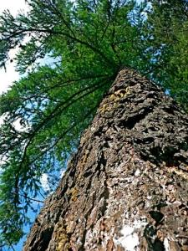
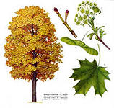
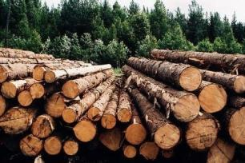
И немного о производстве бумаги.
Сырьем для изготовления разных видов бумаги является древесина девяти основных пород, используемых в различных соотношениях: ели, сосны, пихты, ольхи, лиственницы, тополя, березы, осины, бука.
Клён

Slide 19
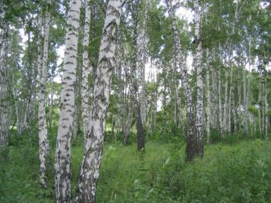
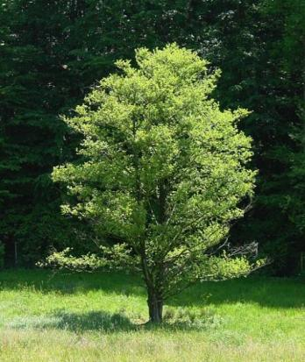
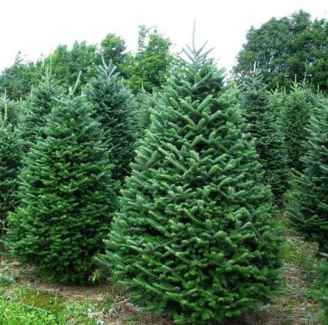
Ольха
Пихта

Slide 20
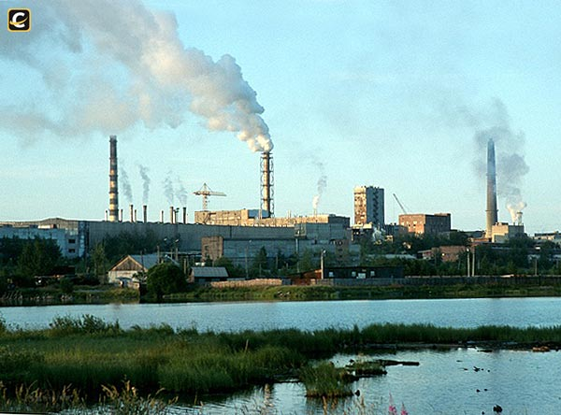
Целлюлозно-бумажный комбинат.

Slide 21
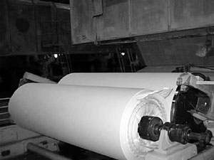
Для изготовления бумаги требуются целлюлоза, древесная масса и макулатура. К водному раствору целлюлозы и древесной массы добавляют клей, глинозем, разные наполнители, красящие вещества.
Бумажная масса накапливается в специальном бассейне, откуда поступает на бумагоделательные машины.

Slide 22
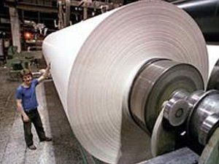
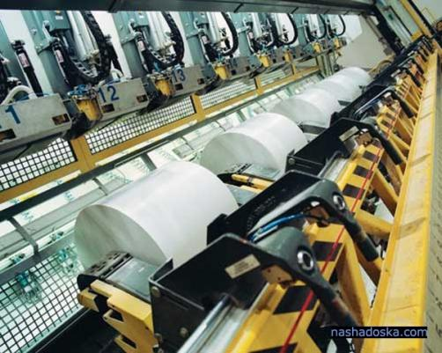
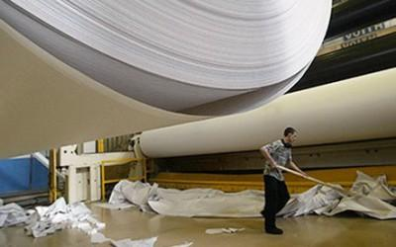
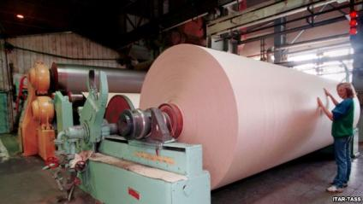

Slide 23
Отличие картона от бумаги – в большем количестве бумажной
массы на единицу площади. Для получения картона чаще
используют вещества с более грубыми и жесткими волокнами -
бурую древесную массу, целлюлозу и макулатуру.

Slide 24
Картоном называют плотный, иногда многослойный, материал толщиной от 0,3 до 5 мм
Гофрированный цветной картон

Slide 25
Знаете ли вы, что на производство одной тонны печатной бумаги требуется 3.5 кубических метра древесины?
Запомните, что на изготовление двух книг
требуется одно дерево!
Берегите лес!

Slide 26
Профессия «Переплетчик»

Slide 27
Переплетчик – специалист, участвующий в изготовлении переплетов и обложек для книг, архивных дел и другой печатной продукции. Основная деятельность переплетчика связана с изготовлением переплетов из различных материалов. Переплетчик отвечает за все этапы работы: подбирает материал, раскраивает его, делает обрез, заклейку и округление корешка блока, вставку блока в крышку.

Slide 34
И в заключение, посмотрите на удивительные изделия из бумаги, выполненные художницей Дженнифер Кольер.

Slide 37
Вот и состоялось знакомство с предметом! Перед вами открываются новые возможности и для углублённых знаний и для творчества! Желаю вам успеха в новом деле!
Спасибо за внимание!

Slide 38
Инструменты

Slide 39
Материалы

Slide 40
Спасибо за внимание!

